Slide 1
预测分析法预习要点
如何解决平凡算法可能产生组合爆炸的问题 实现每一步确定唯一可能的候选式？
核心思想：根据下一输入单词选择候选式
推导结果要与输入匹配
➔候选式推导的首单词应与输入的下一单词相同
➔选择FIRST集包含下一输入单词的候选式
线性时间复杂性
要求文法无左递归——改写成右递归

Slide 2


2.4.2 预测分析
递归下降分析 recursive-descent paring 递归函数⬅➔非终结符
预测分析 predictive parsing 只需一个超前单词———产生式
唯一确定

Slide 3

预测分析程序
对终结符的处理——匹配输入，指针移动
procedure match ( t : token ) ;
begin
if lookahead = t then
lookahead : = nexttoken
else error
end ;

Slide 4
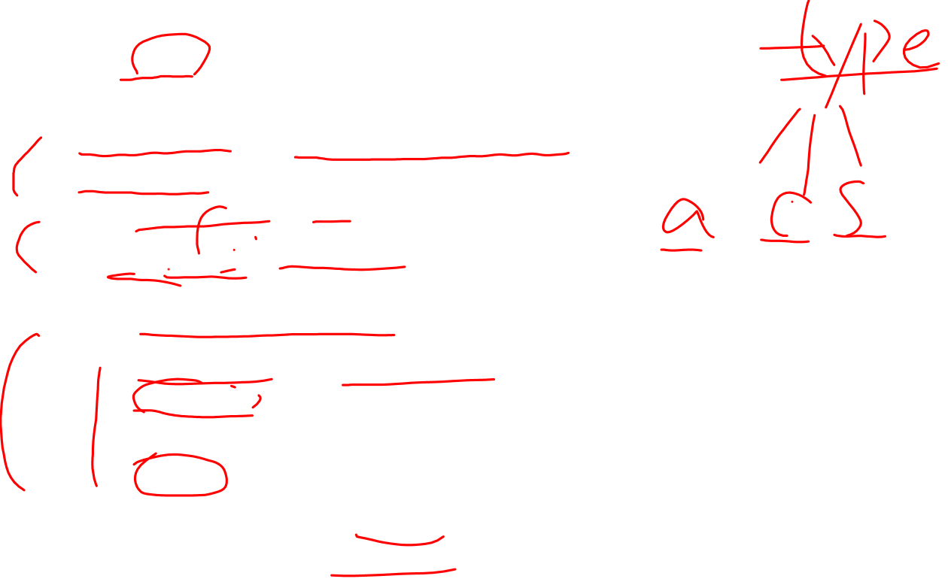
预测分析程序（续）
procedure type ;
begin
if lookahead is in { integer, char, num } then
simple
else if lookahead = ‘↑’ then begin
match (‘↑’ ) ; match( id )
end
else if lookahead = array then begin
match( array ); match(‘[‘);
simple;
match(‘]’); match(of);
type
end
else error
end ;
超前单词
首单词集合
选择产生式
分析孩子节点
处理T
处理NT，递归
type → simple
| ↑ id
| array [ simple ] of type
simple → integer
| char
| num dotdot num

Slide 5

预测分析程序（续）
procedure simple ;
begin
if lookahead = integer then
match ( integer );
else if lookahead = char then
match ( char );
else if lookahead = num then begin
match (num); match (dotdot); match (num)
end
else error
end ;

Slide 6

2.4.4 设计预测分析器
唯一确定
一个超前单词———产生式⬅➔ 推导出的单词串的第一个单词不同
A→α
FIRST(α)：α推导出的单词串的第一个单词的集合，可包含ε
FIRST(simple) = { integer, char, num } FIRST(↑id) = {↑} FIRST(array [ simple ] of type) = { array }
A→α, A→β，FIRST(α)和FIRST(β)不能相交

Slide 7
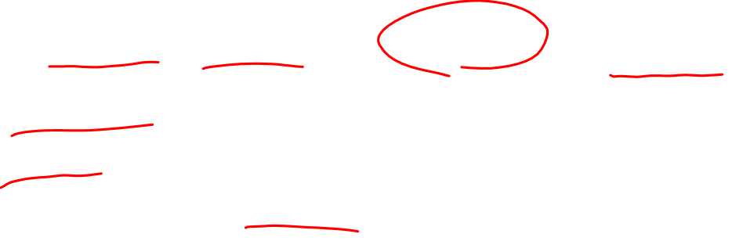
预测分析器算法
为每个NT A构造一个递归函数，完成如下工作：
产生式选择
对A→α，超前符号在FIRST(α)中→选择它
若有冲突→预测分析法不适用
A→ ε，且超前单词不在其他任何产生式右部的FIRST集中→选择它

Slide 8

预测分析器算法
产生式的使用——依次处理右部符号
对NT，调用对应递归函数
对T，与超前单词比较，若匹配读取下一单词，否则错误

Slide 9
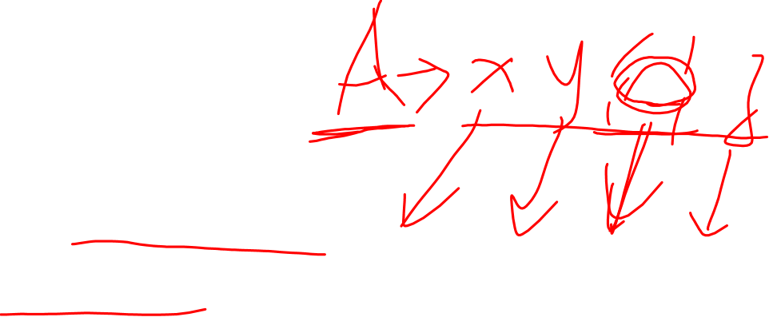
结合翻译模式
简单方法
首先构造预测分析器
实现语义动作
将语义动作程序段复制到分析器代码中
位置？
语义动作位于语法符号X之后 程序段中将之放在紧接在处理X的代码之后
位于产生式开始，复制到函数最前面

Slide 10
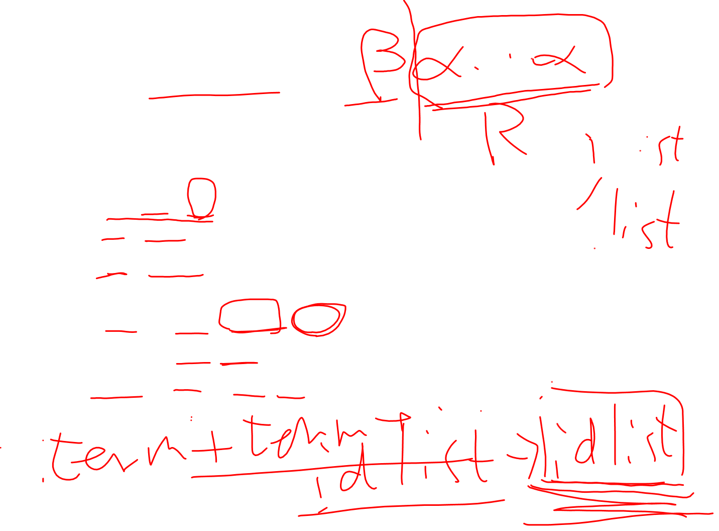
2.4.5 左递归
left recursion，导致无限循环
解决方法：改写文法
A→Aα | β 改写为
A→ βR R→ αR | ε
例
expr → expr + term | term➔
expr → term rest rest → + term rest | ε
void idlist()
{
…
if (lookahead == …) {
idlist();
…
}
}
一直不变
id , id , …
↑
α
β

Slide 11
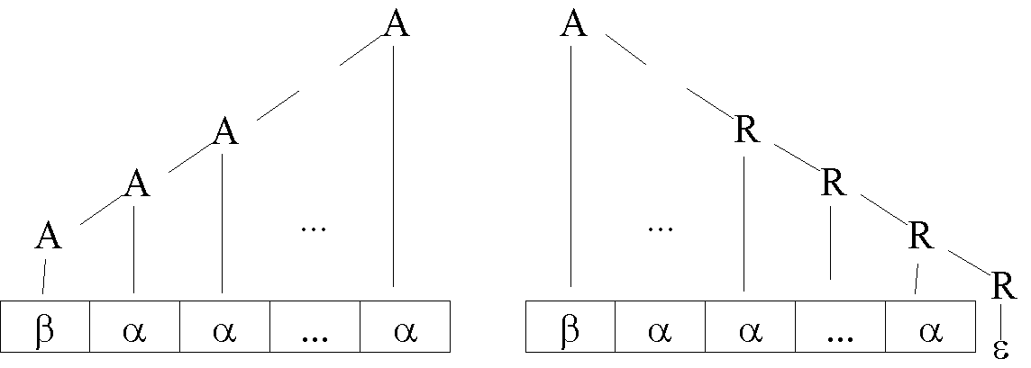
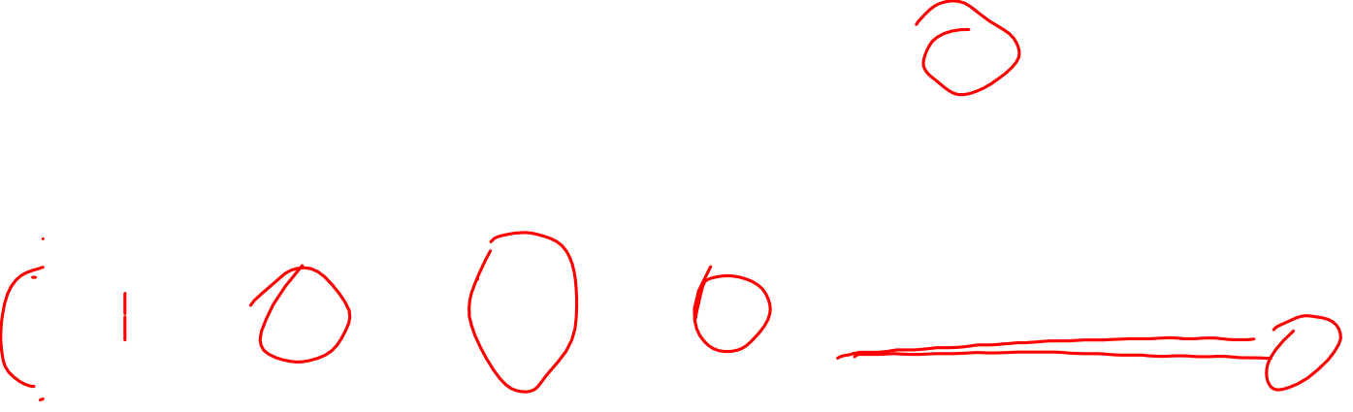
左递归 vs. 右递归语法树差异

Slide 12

预习作业——文法改写
为令下面文法可用预测分析法进行分析
改写为非左递归文法
计算每个候选式的FIRST集
expr → expr + term {print(‘+’)}
expr → expr - term {print(‘-’)}
expr → term
term → 0 {print(‘0’)}
term → 1 {print(‘1’)}
…
term → 9 {print(‘9’)}

